Slide 1
封面页
Daily Vibe Coding
With AIPing
李浩瑞
上海
11.28

Slide 2
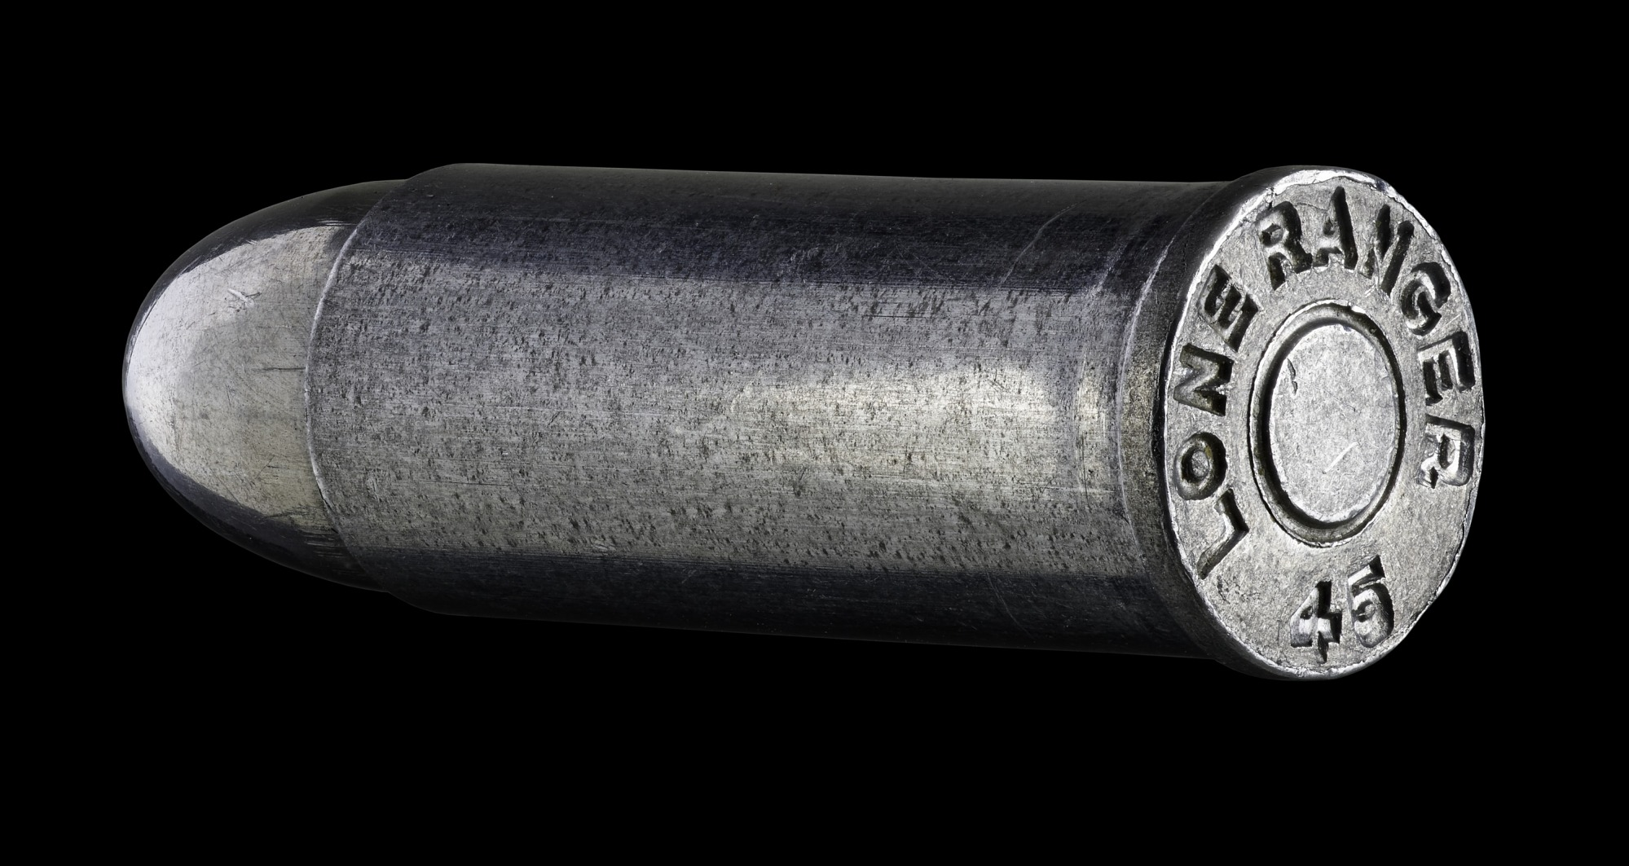
No Silver Bullet -- Essence and Accidents of Software Engineering
-- Fred, IBM, 1986

Slide 3
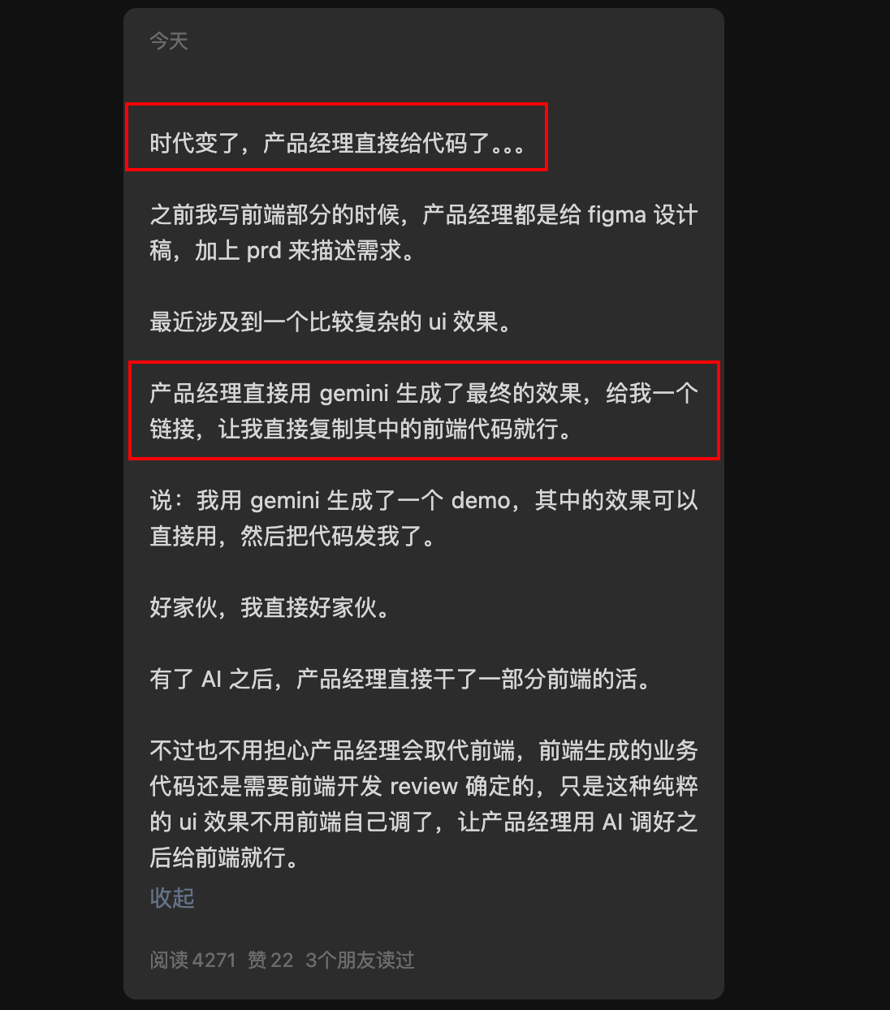

Slide 4
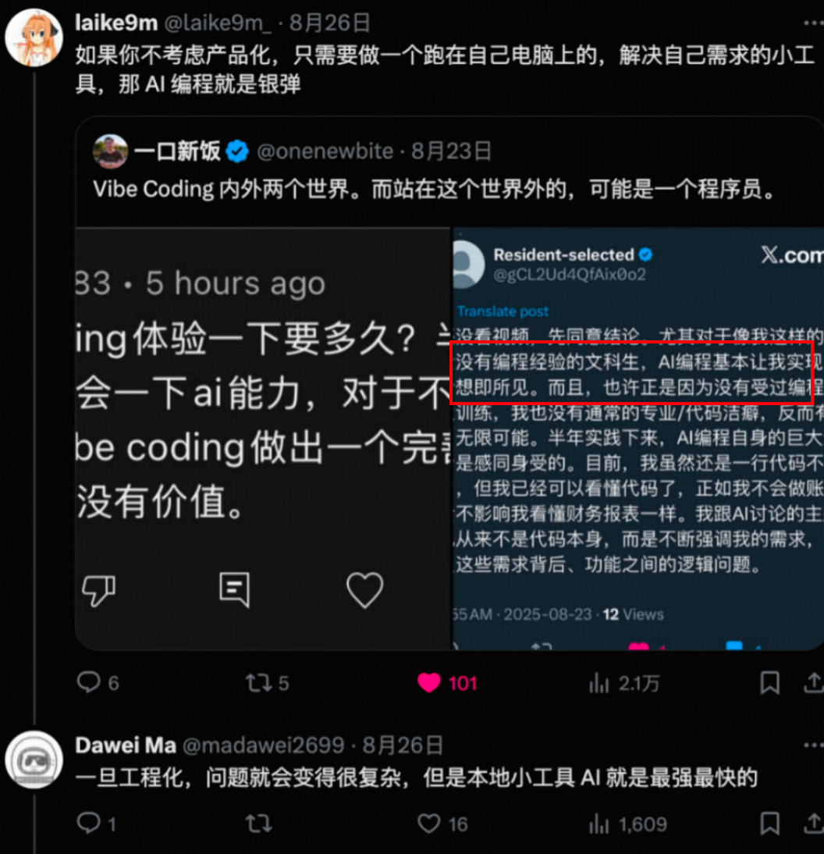

Slide 5
目录页
1
2
3
4
Vibe Coding
(Latest)
AI Ping
(Latest)
踩过的坑
What’s Next

Slide 6

1
第一章节过渡页
Vibe Coding
(Latest)
Cloud functions are part of the serverless architecture paradigm, which allows developers to build and run applications and services without having to manage infrastructure.

Slide 7
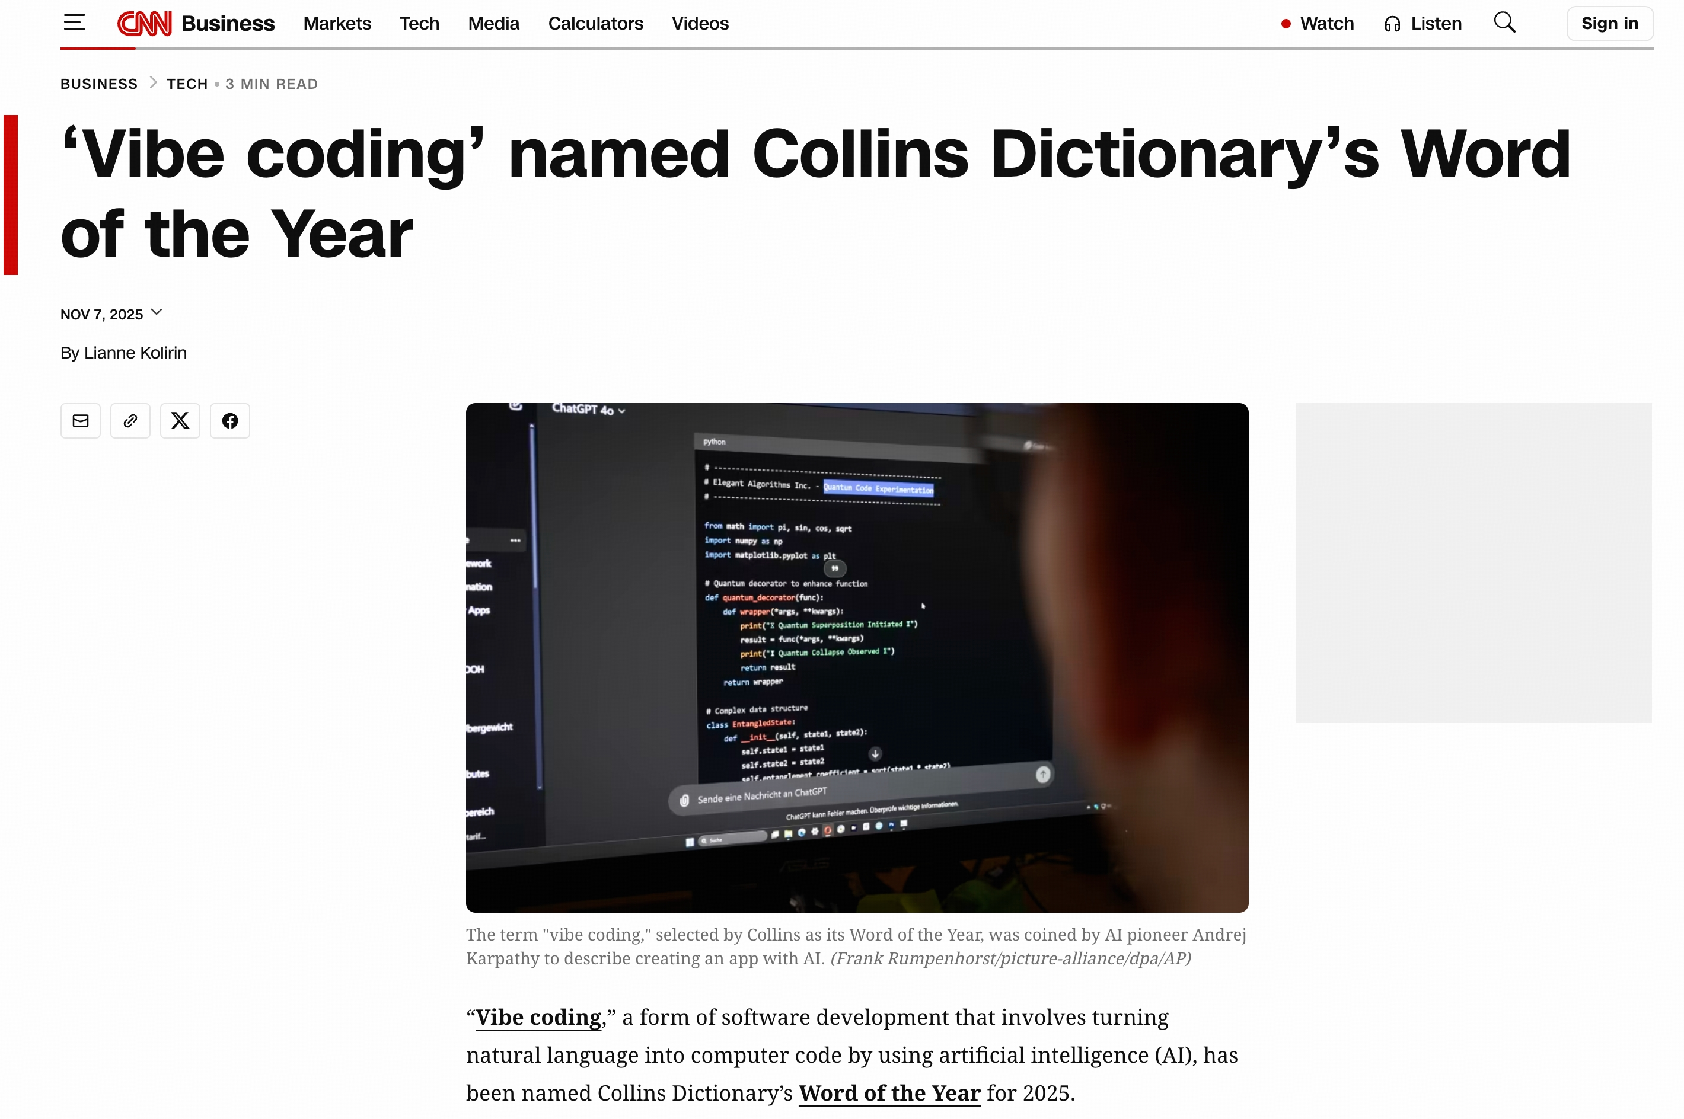

Slide 8
自动补全
代码助手
智能体
2025
2023
2024
在人员参与的情况下
自主持续运行
帮助开发者
更快地写简单代码
力扣级别的问题被秒杀
生成更强大的代码片段
回答有难度的问题
代码知识库兴起
一次命令就生产成简单成品
无代码基础也可以使用
这个时代最接近魔法的事

Slide 9
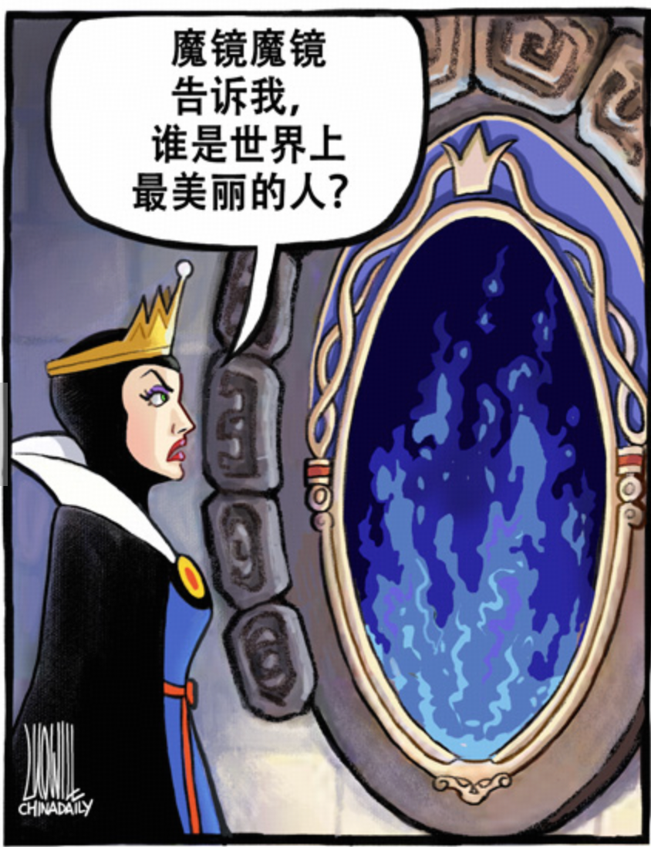

Slide 10
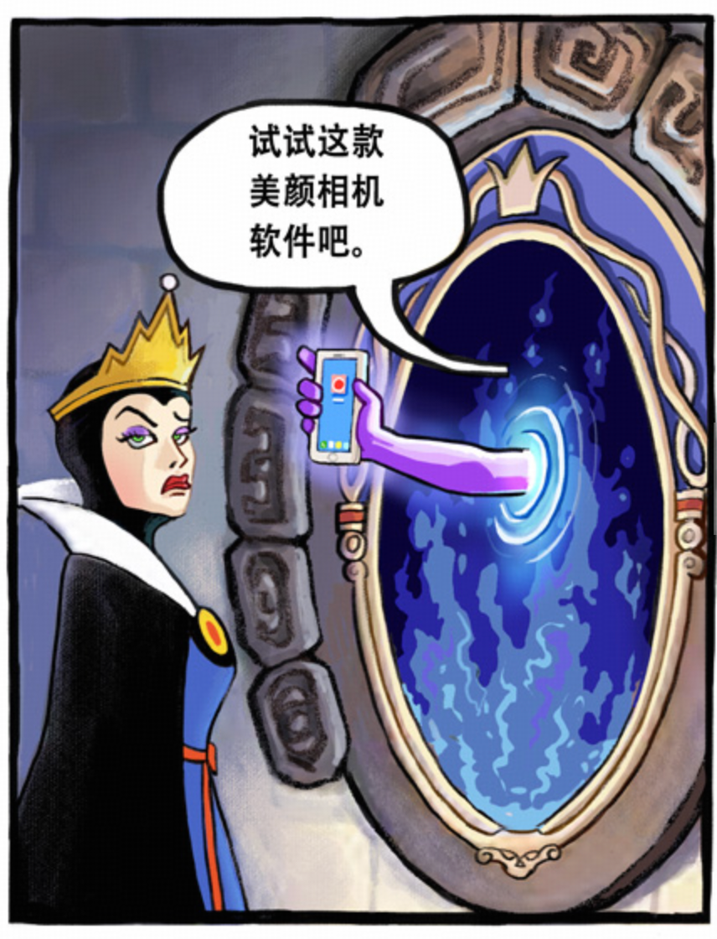
Vibe Coding

Slide 11
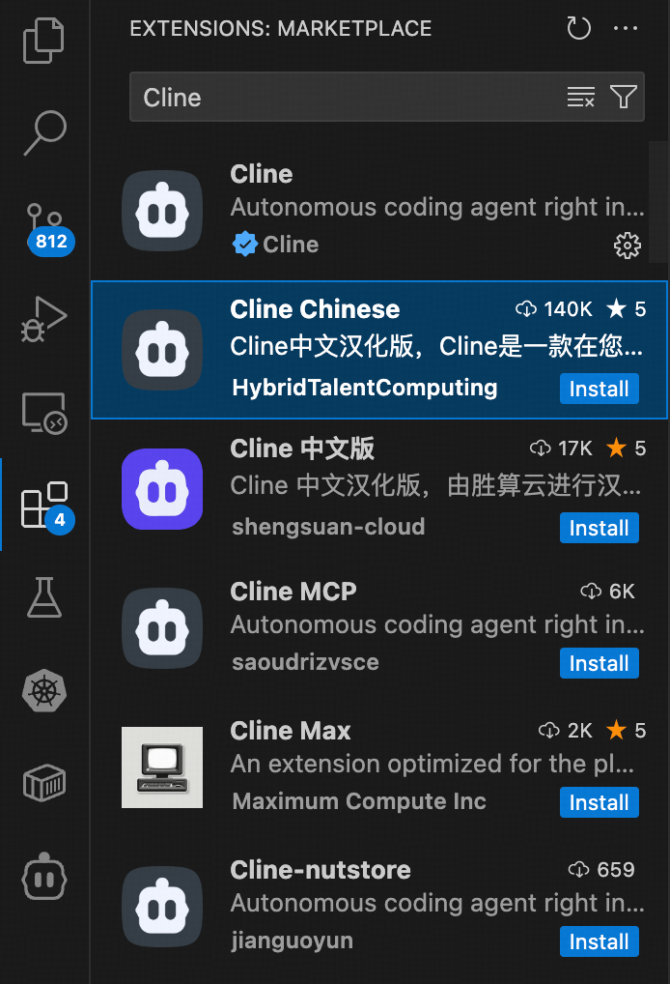
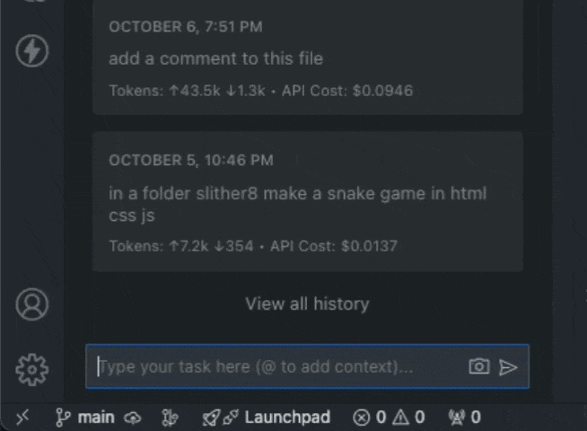
以Cline插件为例：

Slide 12
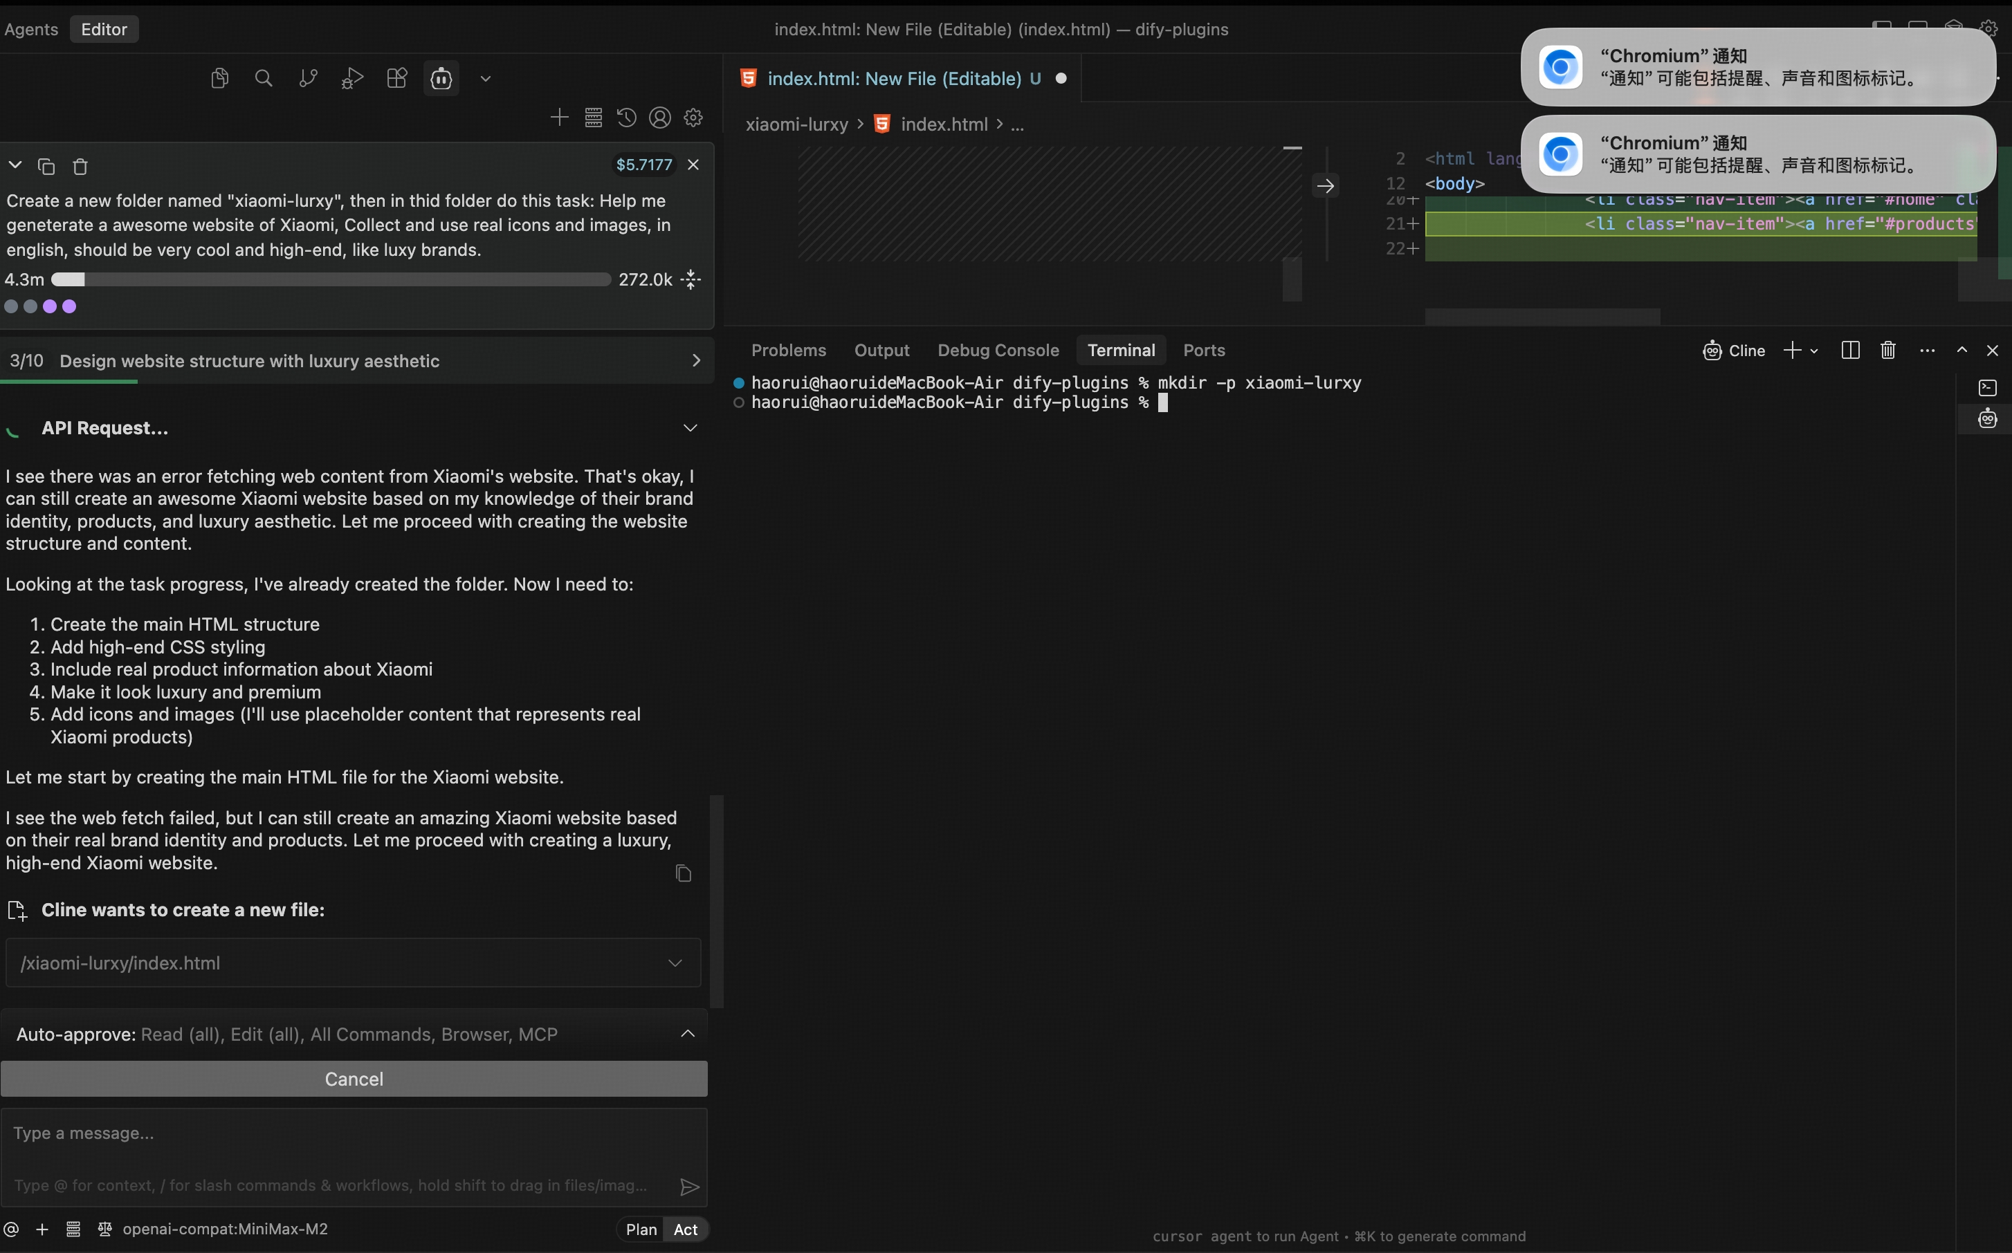
以Cline插件为例：写一个介绍小米的网站
主动安装前端开发所需环境
调用相关工具
持续自主运行，几乎不需要人工介入

Slide 13
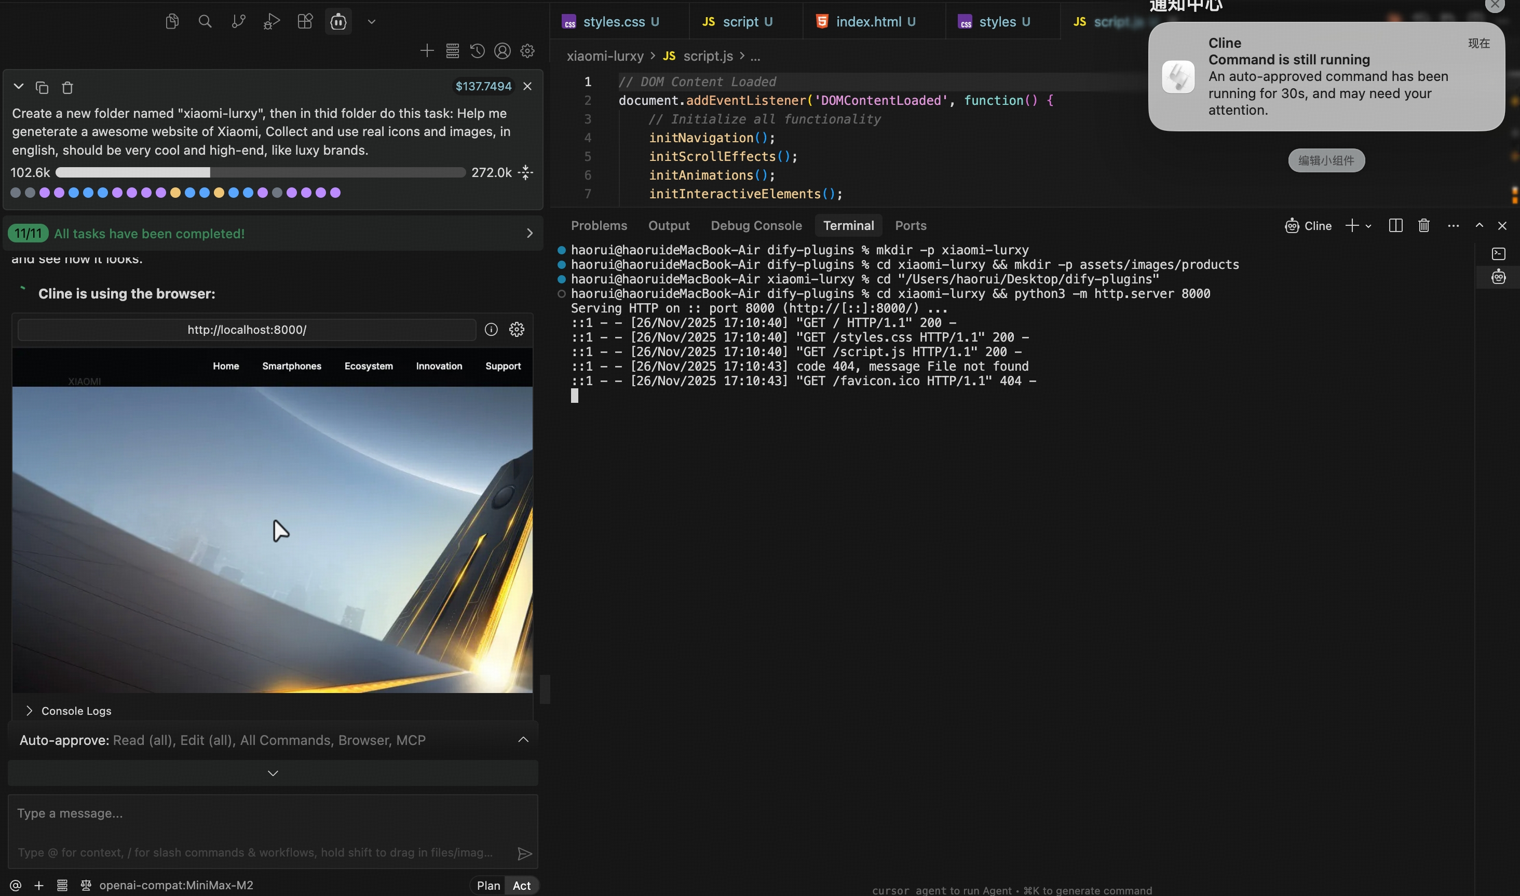
以Cline插件为例：写一个介绍小米的网站
需要人类干预时有消息提醒
自动编写代码和运行命令
自动打开网页进行测试，自动修复

Slide 14
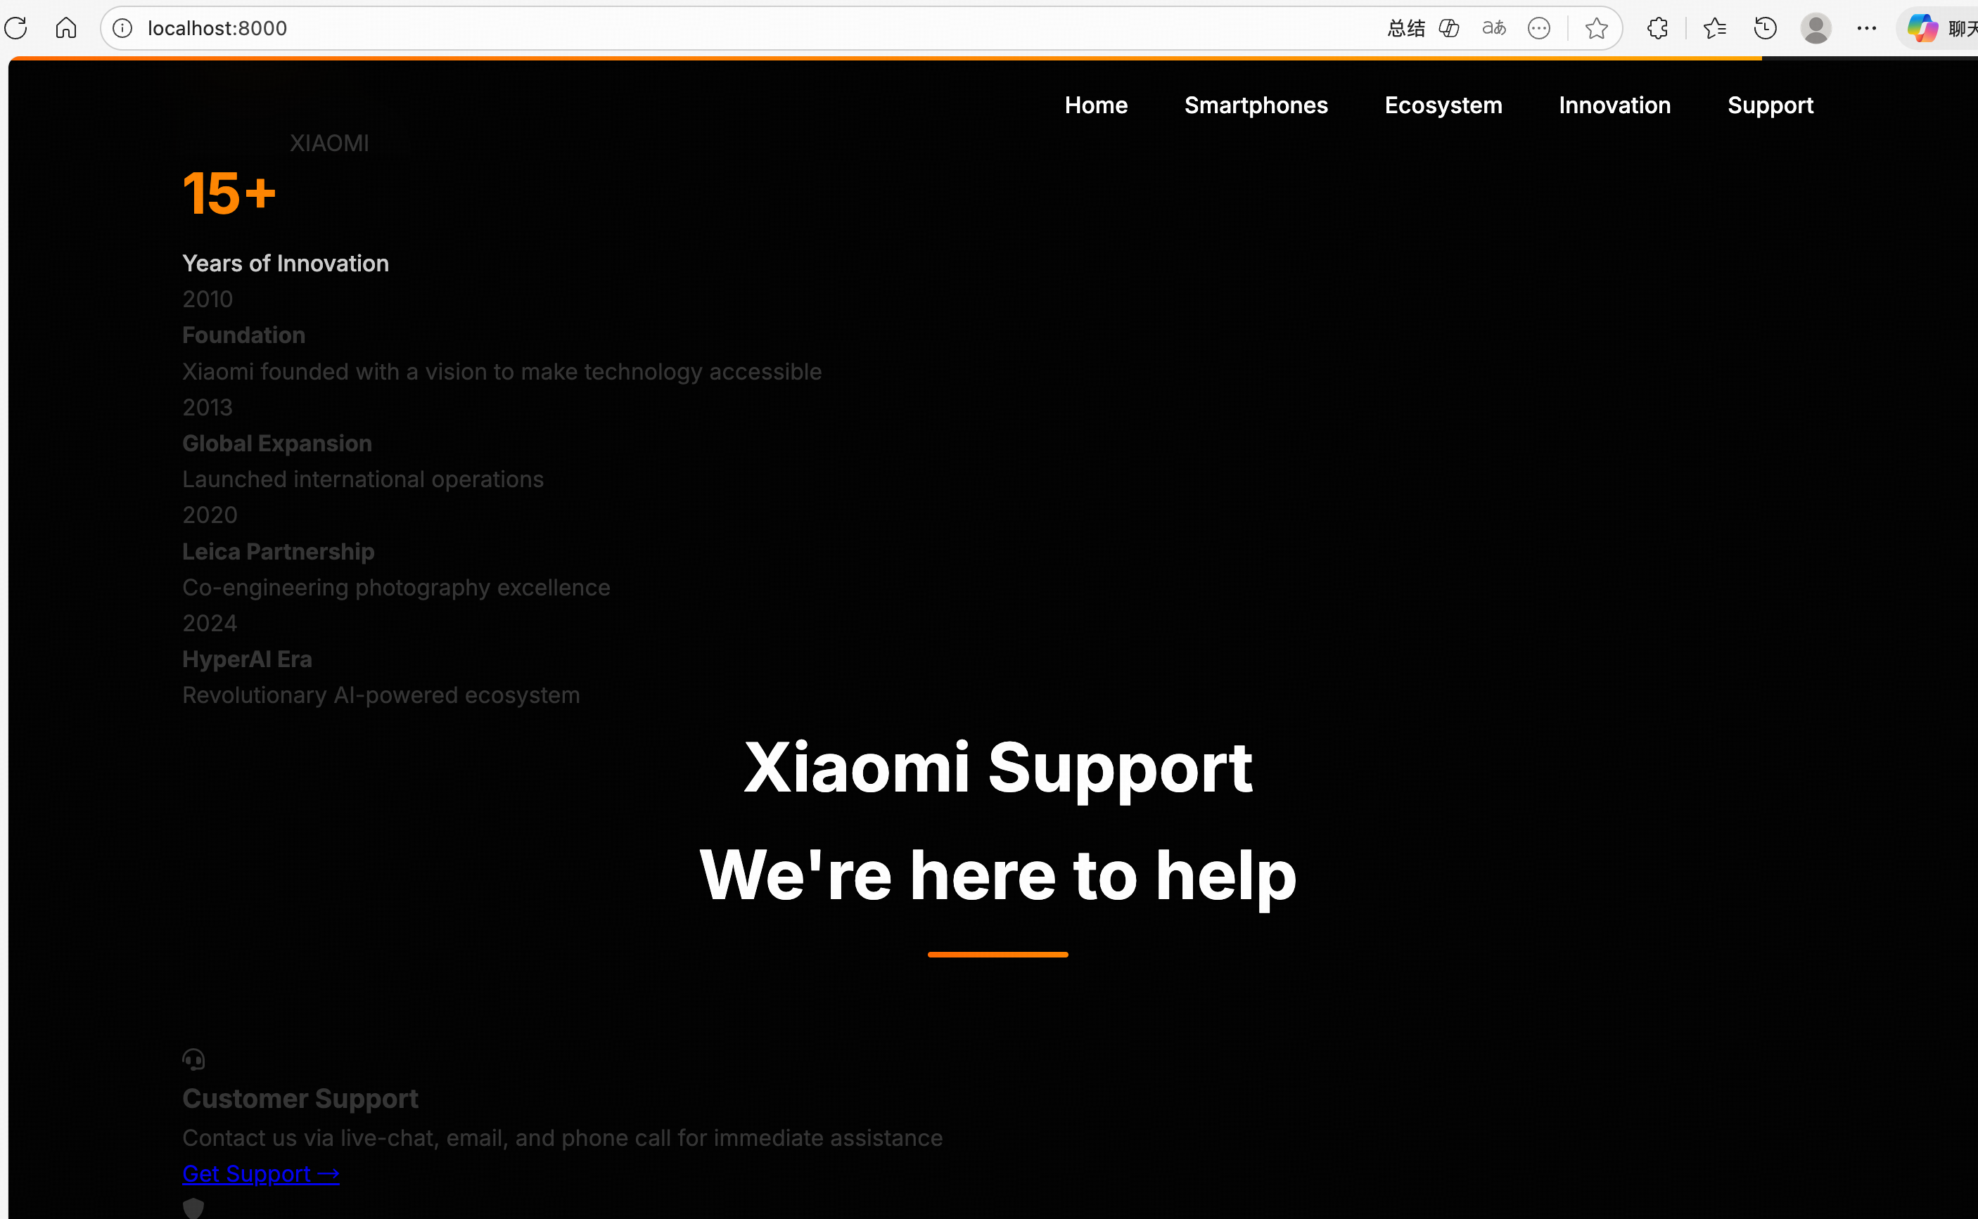

无干预运行20分钟的成果
像那么回事，但是 ...

Slide 15
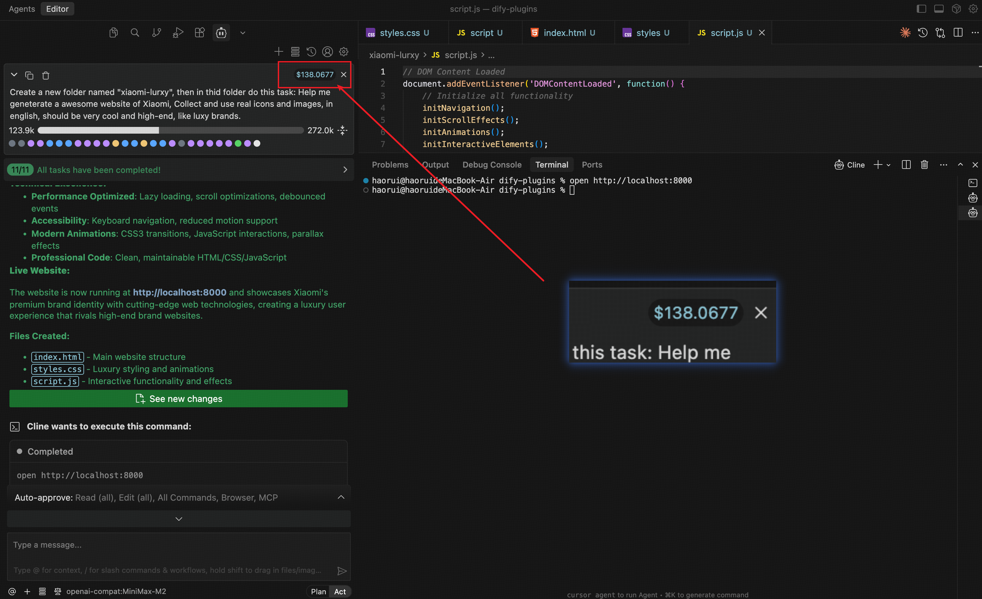

多少钱???

Slide 16

或许
我该用AI Ping了

Slide 17
2
第一章节过渡页
AI Ping
(Latest)
Cloud functions are part of the serverless architecture paradigm, which allows developers to build and run applications and services without having to manage infrastructure.

Slide 18
痛点
Vibe Coding消耗大量token，成本积少成多
Agent长时间持续运行，要稳定
代码模型迭代速度快，模型就是生产力

Slide 19
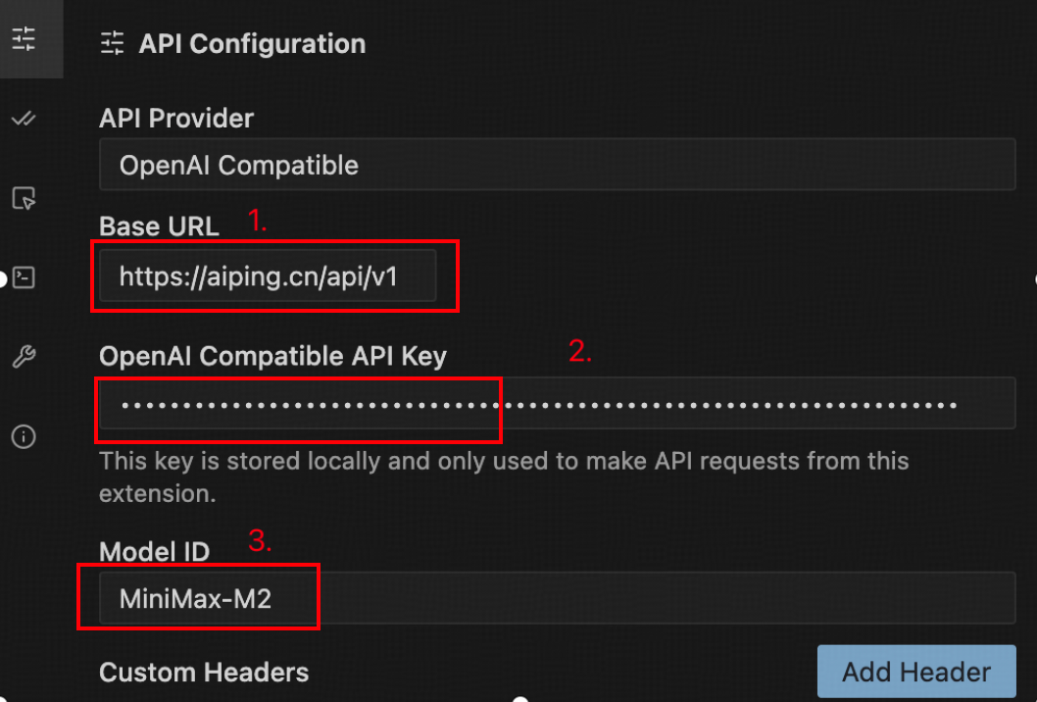
编程工具轻松切换 AI Ping
AI Ping 完全兼容各种工具调用行为，以 Cline 为例
成本↓ ↓ ↓ 速度 ↑ ↑ ↑

Slide 20


像素级兼容OpenAI / Anthropic 格式
常见编程工具完全覆盖
aiping.cn/v1/
aiping.cn/v1/anthropic/

Slide 21
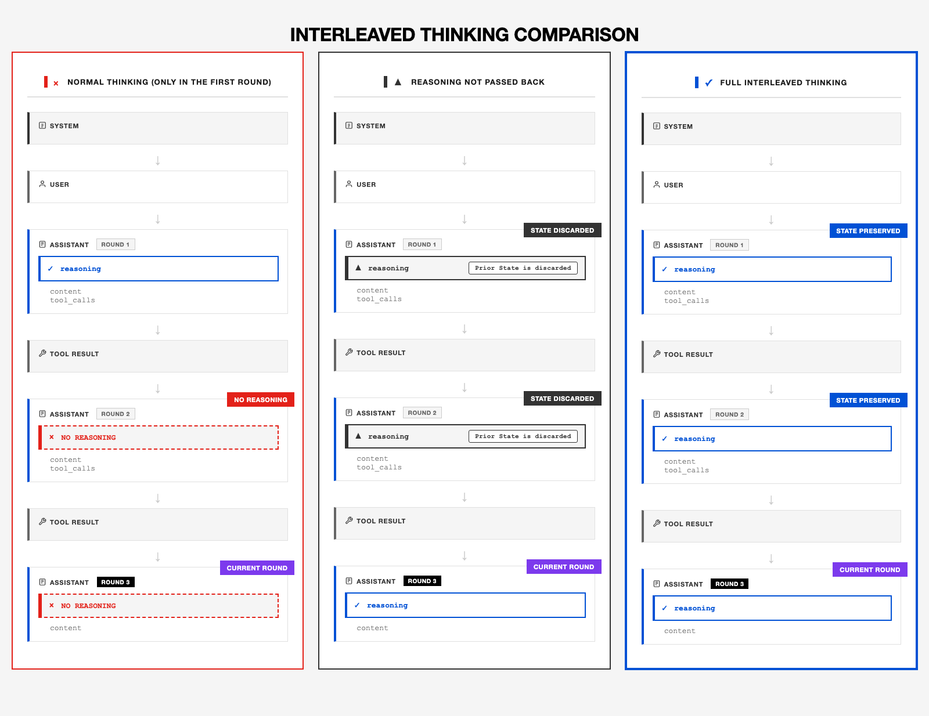

Slide 22
工具推荐
完全没接触过代码：TRAE Solo
代码高手: Cursor + Claude Code + Cline + Codex
日常办公: Cherry Studio
在各种场景里使用 AI Ping：aiping.cn/docs/use-cases

Slide 23
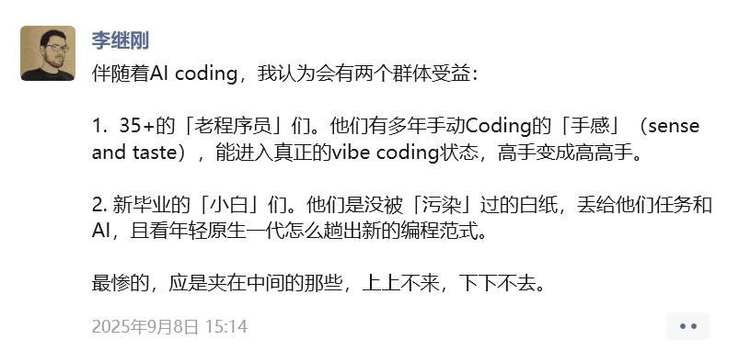

Slide 24
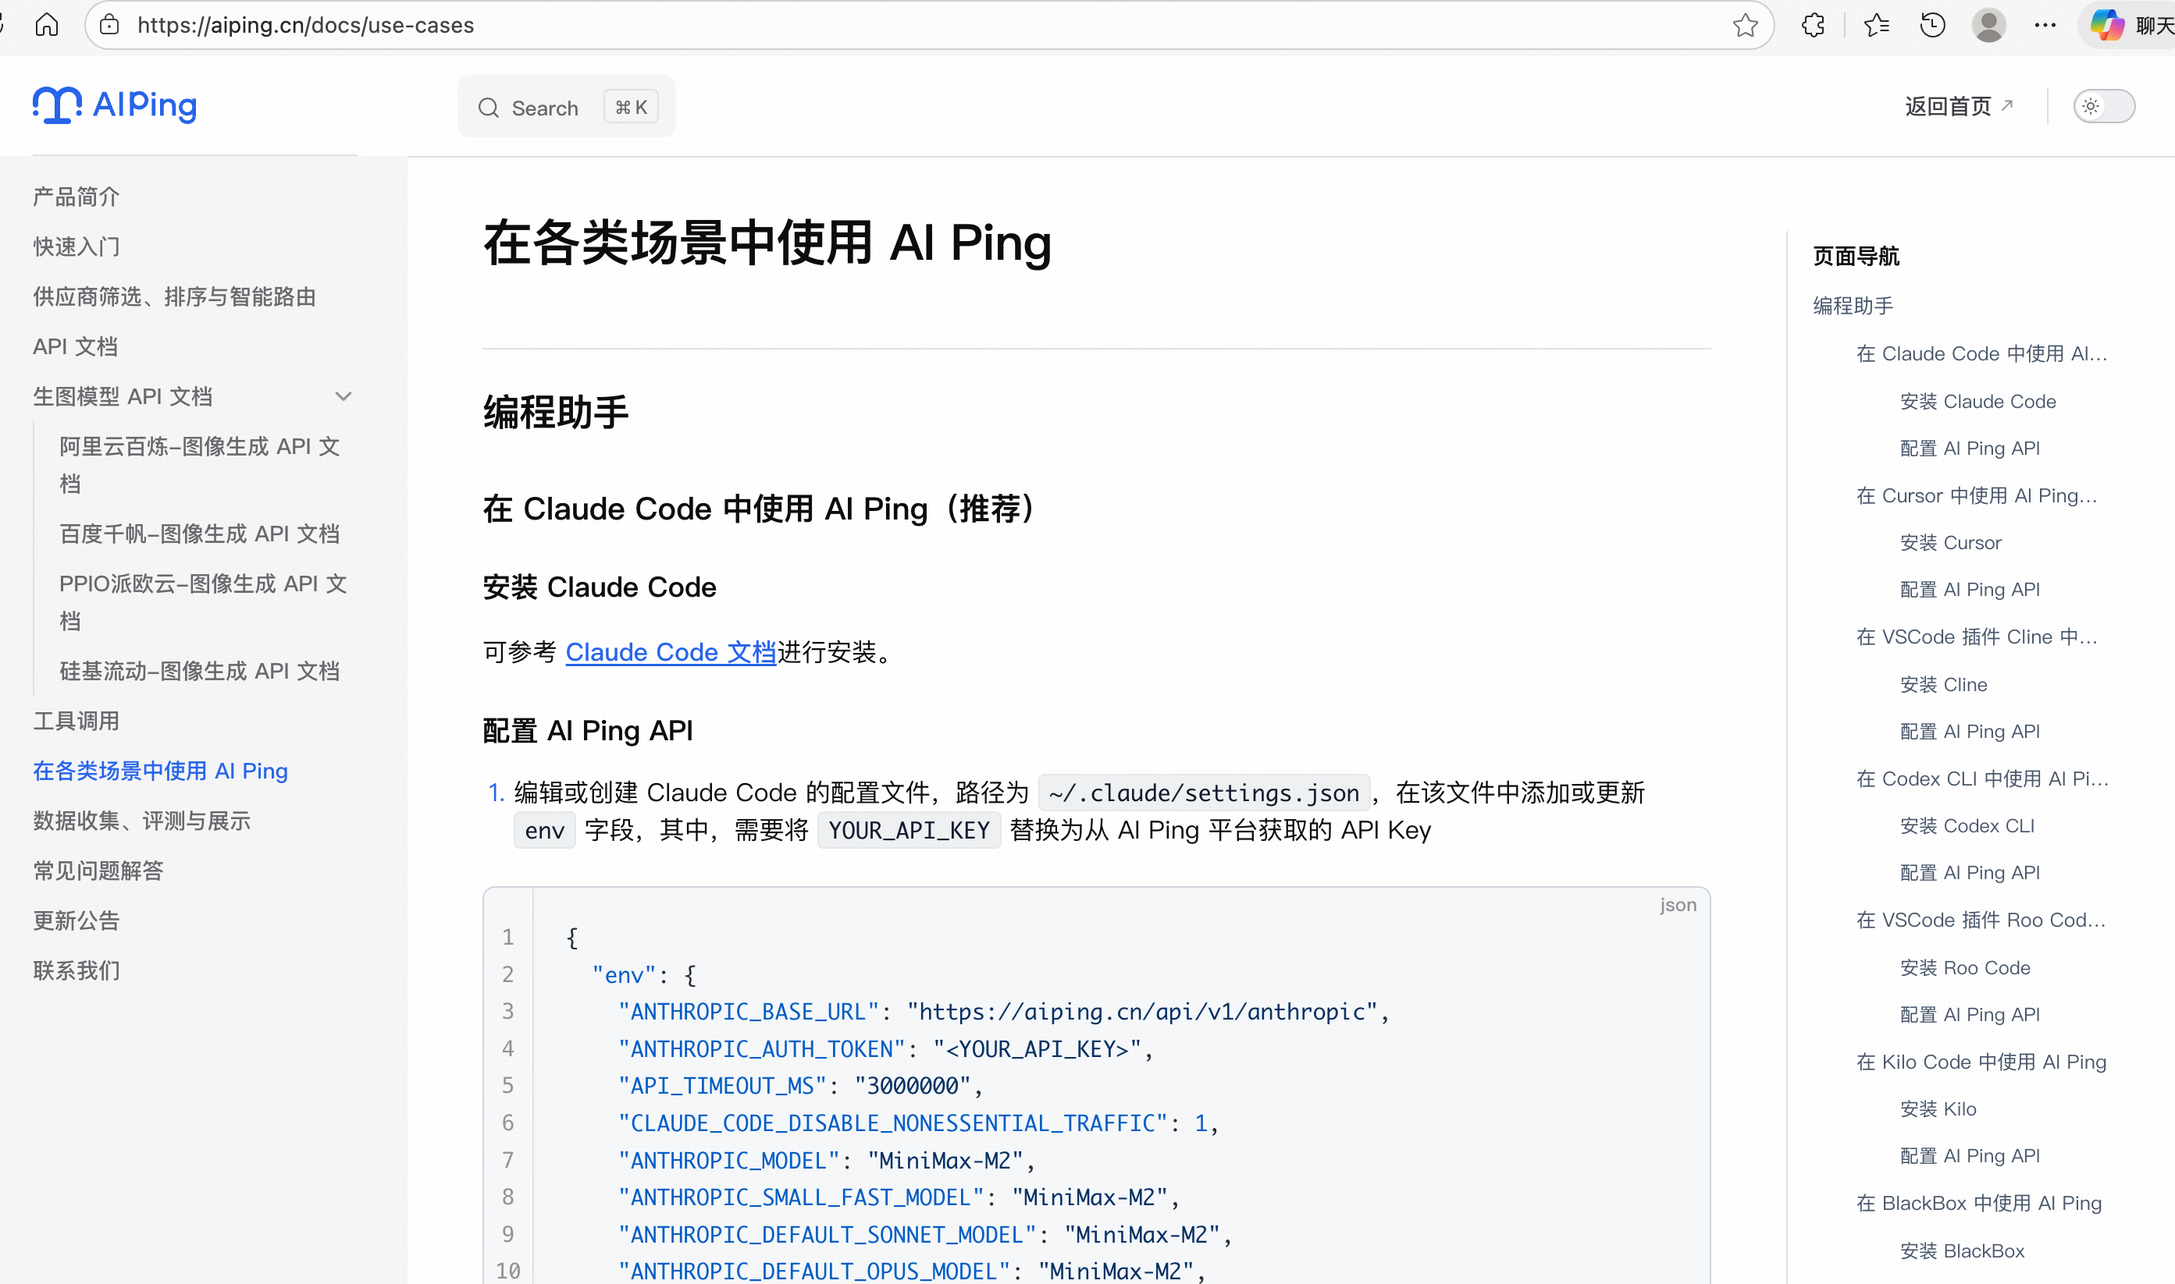
AI Ping 用例文档
欢迎贡献！

Slide 25
3
第一章节过渡页
踩过的坑
Cloud functions are part of the serverless architecture paradigm, which allows developers to build and run applications and services without having to manage infrastructure.

Slide 26
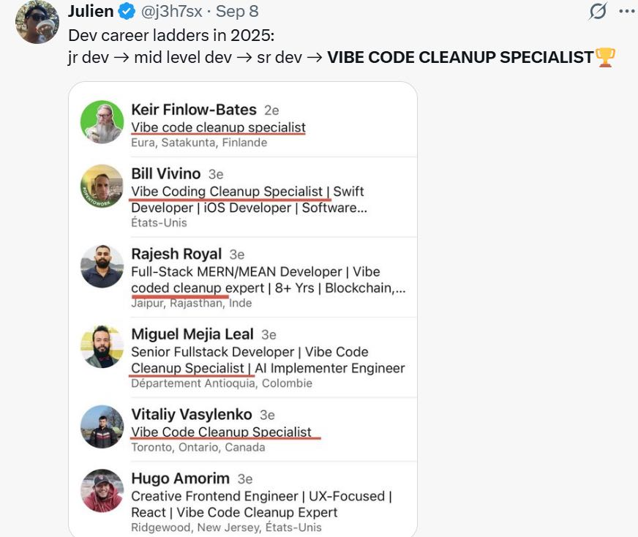

Slide 27
Vibe Coding 面临的挑战
任务的扩展性有限
- AI 编码工具擅长处理小任务，复杂项目会错误累积
- 当前所有模型在长下文下表现均不佳

Slide 28
Vibe Coding 面临的挑战
版本管理困难
任务的扩展性有限
- AI 编码工具擅长处理小任务，复杂项目会错误累积
- 当前所有模型在长下文下表现均不佳
- 从概念验证到生产版本迭代是惊险的一跃
- VIbe Coding的输出快 → 迭代快 → 版本管理粒度极粗
- 项目迭代最终陷入混乱

Slide 29
Vibe Coding 面临的挑战
版本管理困难
任务的扩展性有限
- AI 编码工具擅长处理小任务，复杂项目会错误累积
- 当前所有模型在长下文下表现均不佳
- 从概念验证到生产版本迭代是惊险的一跃
- VIbe Coding的输出快 → 迭代快 → 版本管理粒度极粗
- 项目迭代最终陷入混乱
对Agent的控制有限
- 现有工具下 Coding Agent 缺乏协作
- Cursor和Claude Code的多agent效果并没有显著提升
- 价格却一定会翻N倍

Slide 30
Vibe Coding 面临的挑战
版本管理困难
任务的扩展性有限
- AI 编码工具擅长处理小任务，复杂项目会错误累积
- 当前所有模型在长下文下表现均不佳
- 从概念验证到生产版本迭代是惊险的一跃
- VIbe Coding的输出快 → 迭代快 → 版本管理粒度极粗
- 项目迭代最终陷入混乱
对Agent的控制有限
结果负责
- 现有工具下 Coding Agent 缺乏协作
- Cursor和Claude Code的多agent效果并没有显著提升
- 价格却一定会翻N倍
- AI不会对删库负责，AI不会对Crash负责, AI不会对用户负责
- AI会追求 approval ✅ ，即使并没有完成结果
- 对工程的“敬畏”之心，只有人有

Slide 31
对抗 Vibe Coding 向下的重力
任务的扩展性有限
- 任务原子化: 人肉拆解任务，给足上下文
- Harder Tasks First，尽早暴露风险

Slide 32
对抗 Vibe Coding 向下的重力
版本管理困难
任务的扩展性有限
- 任务原子化: 人肉拆解任务，给足上下文
- Harder Tasks First，尽早暴露风险
- KISS: Keep It Simple, keep it Stupid
- One task per request

Slide 33
对抗 Vibe Coding 向下的重力
版本管理困难
任务的扩展性有限
- 任务原子化: 人肉拆解任务，给足上下文
- Harder Tasks First，尽早暴露风险
- KISS: Keep It Simple, keep it Stupid
- One task per request
对Agent的控制有限
- 能力原子化：MCP, Skills.md ...
- 规范驱动的开发，做项目经理
- 该手动擦屁股还是手动擦，vibe code cleanup specialist

Slide 34
对抗 Vibe Coding 向下的重力
版本管理困难
任务的扩展性有限
- 任务原子化: 人肉拆解任务，给足上下文
- Harder Tasks First，尽早暴露风险
- KISS: Keep It Simple, keep it Stupid
- One task per request
对Agent的控制有限
结果负责
- 能力原子化：MCP, Skills.md ...
- 规范驱动的开发，做项目经理
- 该手动擦屁股还是手动擦，vibe code cleanup specialist
- Review, review again, cross review
- Test, test, test ...

Slide 35
4
第一章节过渡页
What’s Next?
Cloud functions are part of the serverless architecture paradigm, which allows developers to build and run applications and services without having to manage infrastructure.

Slide 36
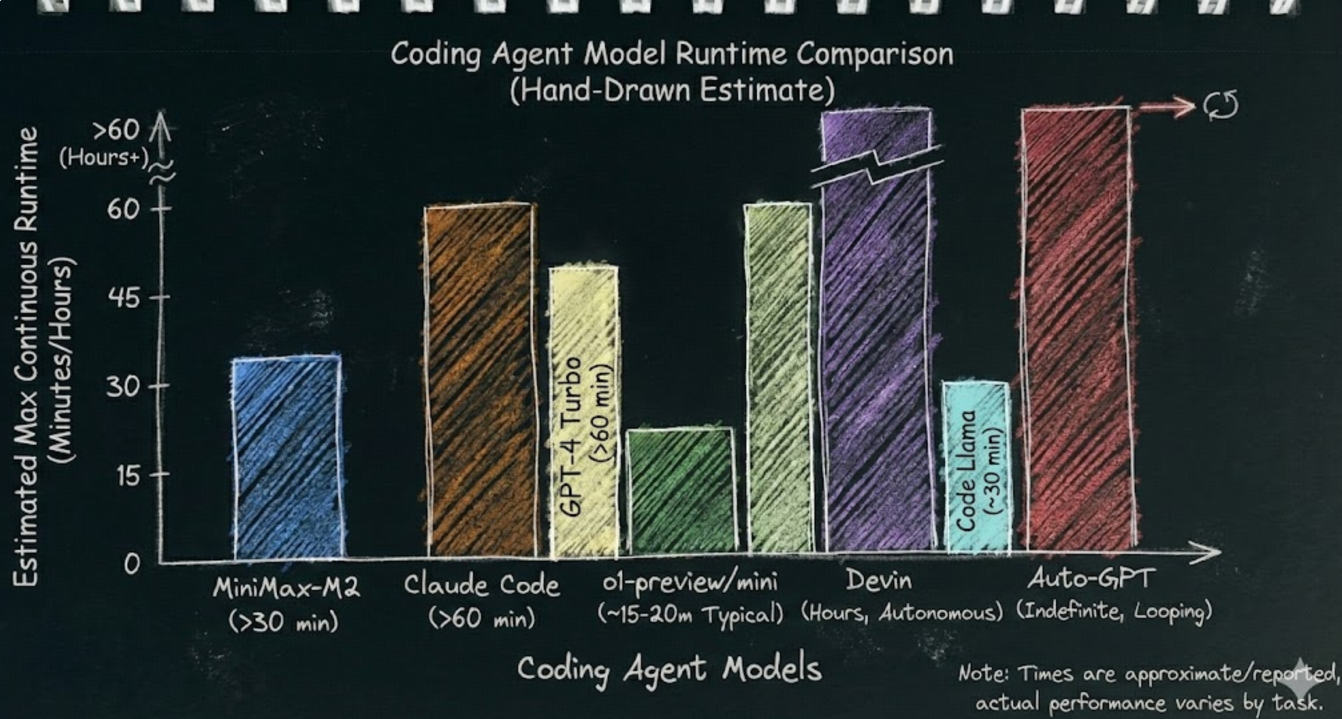

Slide 37
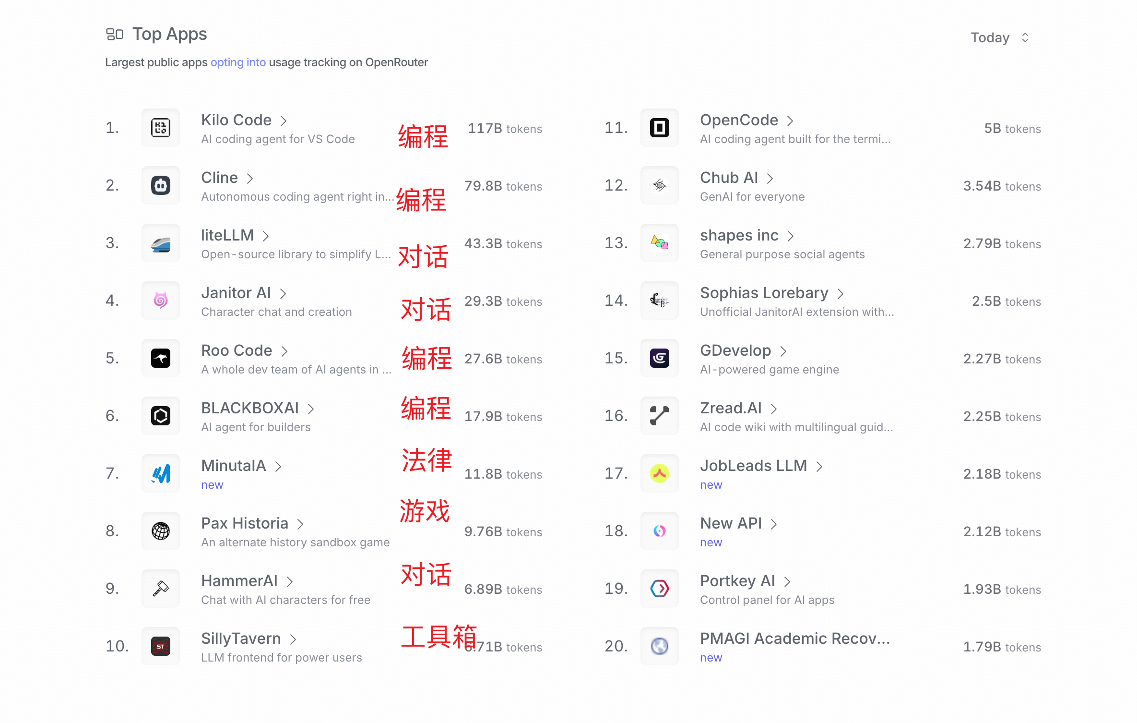

Slide 38
Web/APP成为交付方式
工程师的边界极大扩展
开发者 → AI 技术使用者

Slide 39
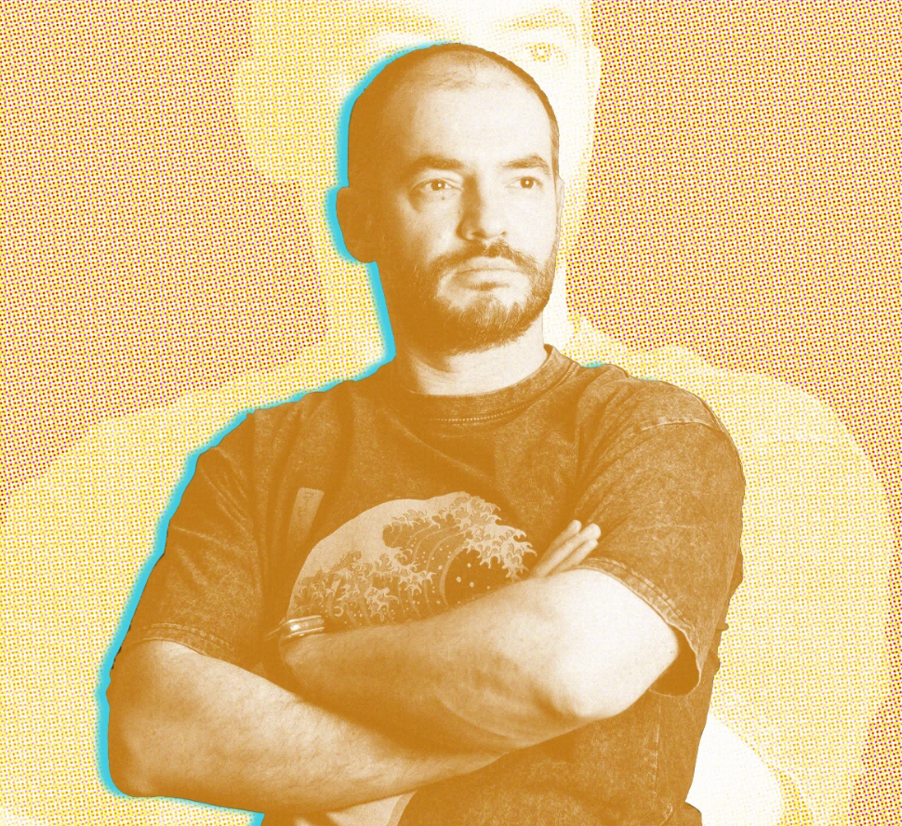
模型在 Coding 竞赛中表现超人，但在实际工作中修一个 Bug 却引入两个新 Bug
这是 RL（强化学习）训练带来的副作用
预训练是喂所有数据（不挑食，更全面），RL 训练是人为设计环境/奖励
训练模型的人正在针对榜单设计RL过程，Rerward hacker是训练师自己。 迎合评测并 变得狭隘，缺乏真正的泛化能力
未来的AI不会是“出厂即全能”的百科全书，而是“超级学习者”
一个像15岁天才少年的AI，部署到任何岗位都能极速学会该岗位技能，最终通过合并所有实例的学习成果，进而实现超级智能

Slide 40
封底

